Slide 1


E mpowering L ives for S enior A ctivity
팀장 정강훈
팀원 진우혁

Slide 2

1. 팀 구성도 및 업무분장
목차
2. 팀 수행 미션 정의 및 목표
3. 프로젝트 구성도
4. 스토리보드
5. 스크럼 활동 현황

Slide 3
6. 팀원 별 가장 잘한 일, 향후 역량 향상 계획
목차(계속)
7. 본 프로젝트 발전 방향
8. Github URL
9. 프로젝트 실행 영상

Slide 4
1. 팀 구성도 및 업무분장

Slide 5
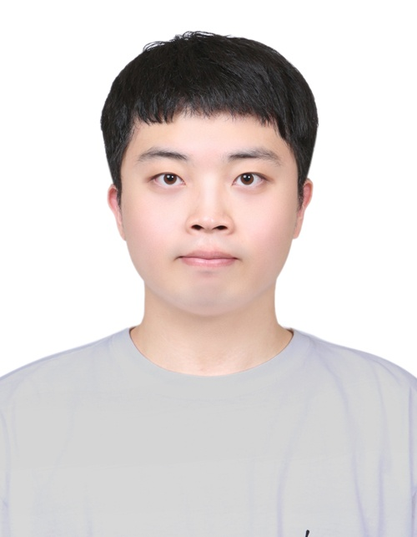
ELSA: 어르신 활력 프로젝트
어르신들의 건강하고 안전한 삶을 위한 스마트 헬스케어 솔루션
프로젝트 매니저
: 일정 관리, 팀 내 소통 조율
풀스택 개발자
: 안드로이드 UI 개발, 인터페이스 구현,
서버 개발, 데이터베이스 구축
디자이너
: 앱 인터페이스 디자인, 아이콘/로고 제작
팀장: 정강훈

Slide 6
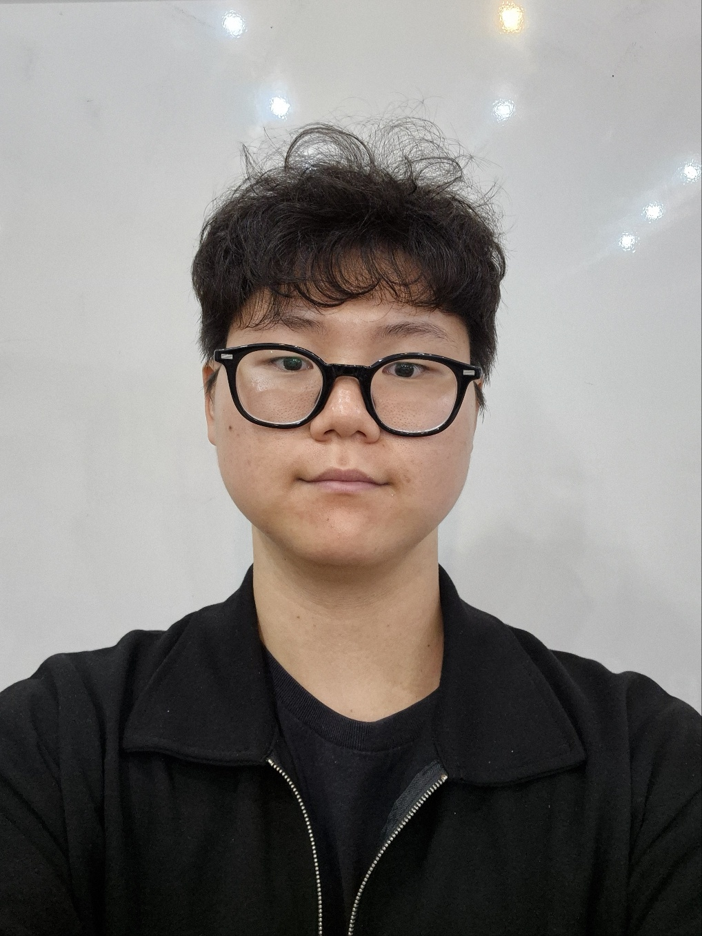
ELSA: 어르신 활력 프로젝트
어르신들의 건강하고 안전한 삶을 위한 스마트 헬스케어 솔루션
프로젝트 기획자
: 기능 정의, 앱 기획, UI/UX 설계
풀스택 개발자
: 안드로이드 UI 개발, 인터페이스 구현,
서버 개발, 데이터베이스 구축QA
테스터
: 테스팅, 버그 수정 및 피드백
팀원: 진우혁

Slide 7
2. 팀 수행 미션 정의 및 목표

Slide 8
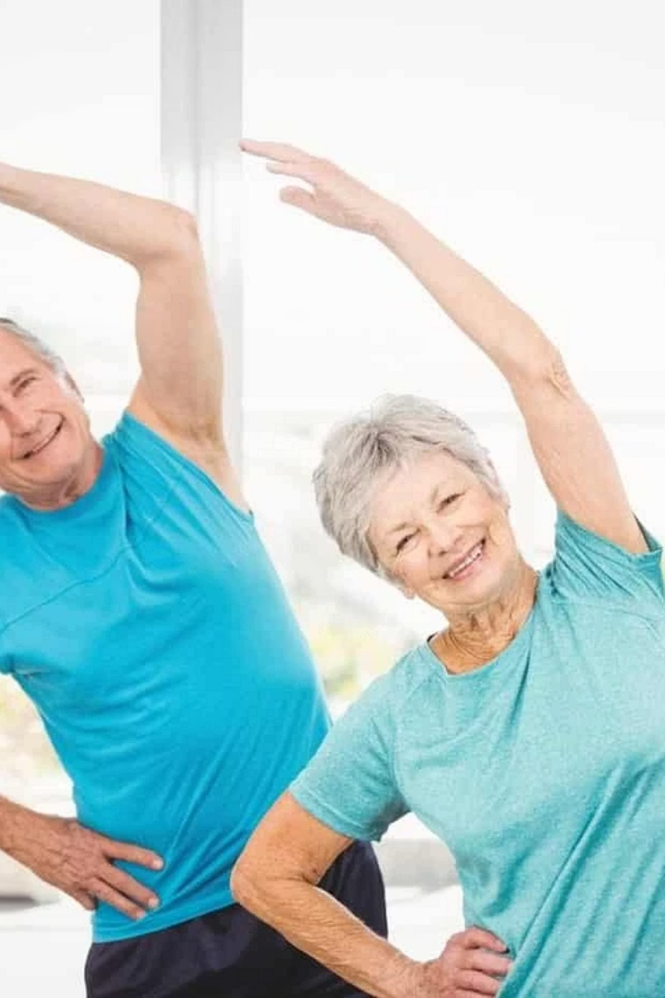
팀 수행 미션
어르신들이 쉽고 안전하게 건강을 관리할 수 있도록
맞춤형 운동 추천과 기록, 시각화, 루틴 관리 기능을
제공하는 스마트 헬스케어 앱 개발하는 것

Slide 9
프로젝트 목표
1. 건강 관리
2. 안전성
어르신들의
독립적인 건강 유지
안정적이고
신뢰할 수 있는 서비스
목표
3. 활력
4. 접근성
어르신들의
활기찬 일상 지원
쉽고 편리한
앱 사용 경험

Slide 10
3. 프로젝트 구성도

Slide 11
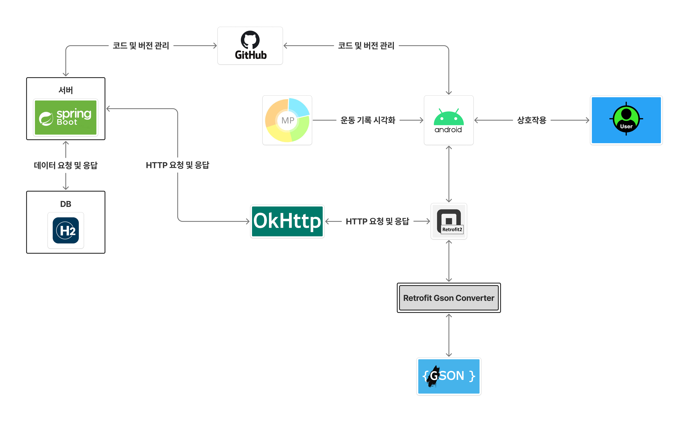
프로젝트 구성도

Slide 12
4. 스토리보드

Slide 13
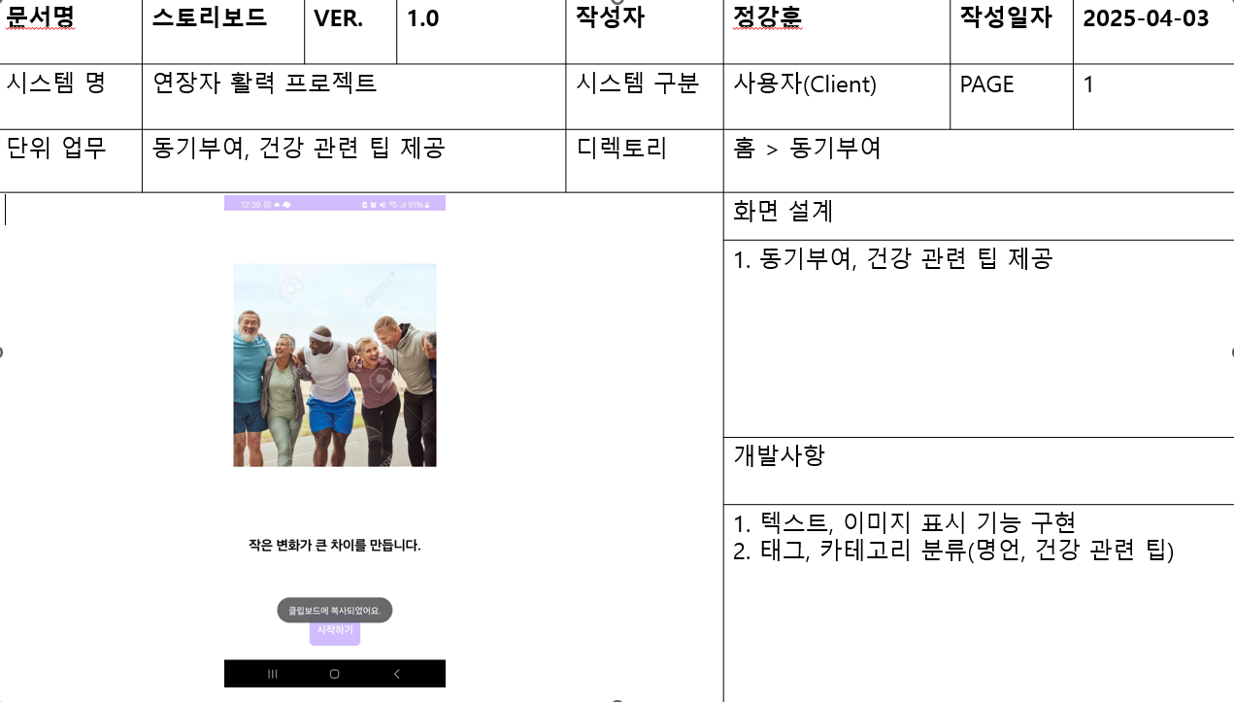
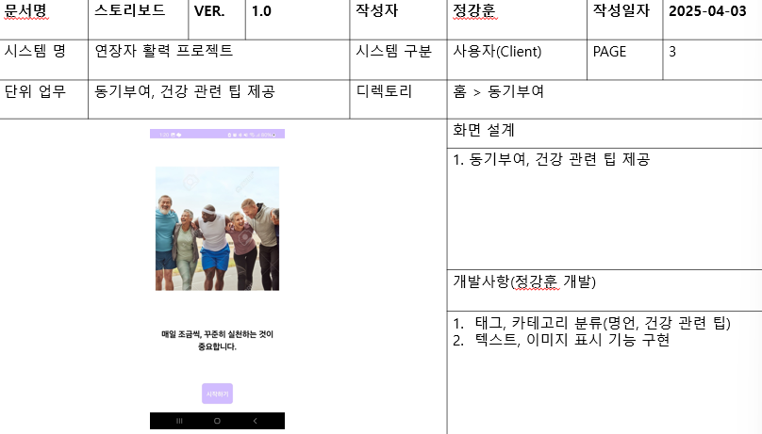
스토리보드

Slide 14
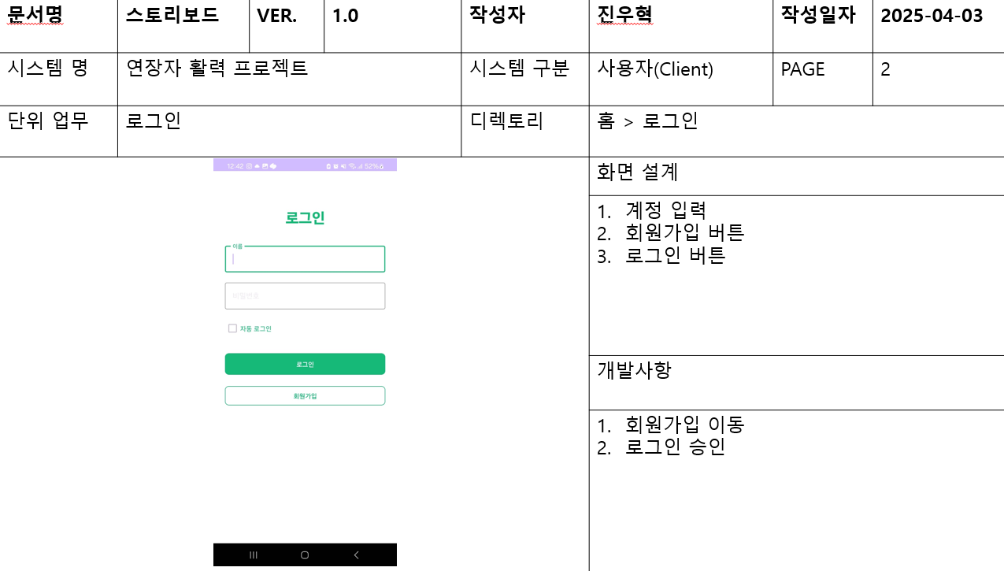
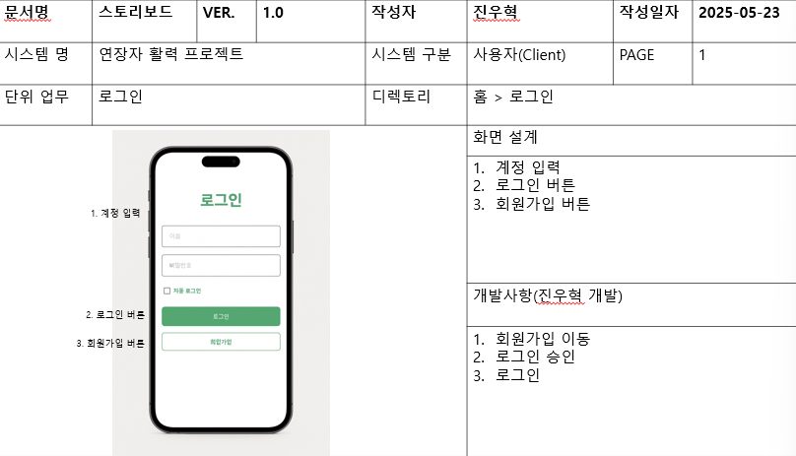
스토리보드

Slide 15
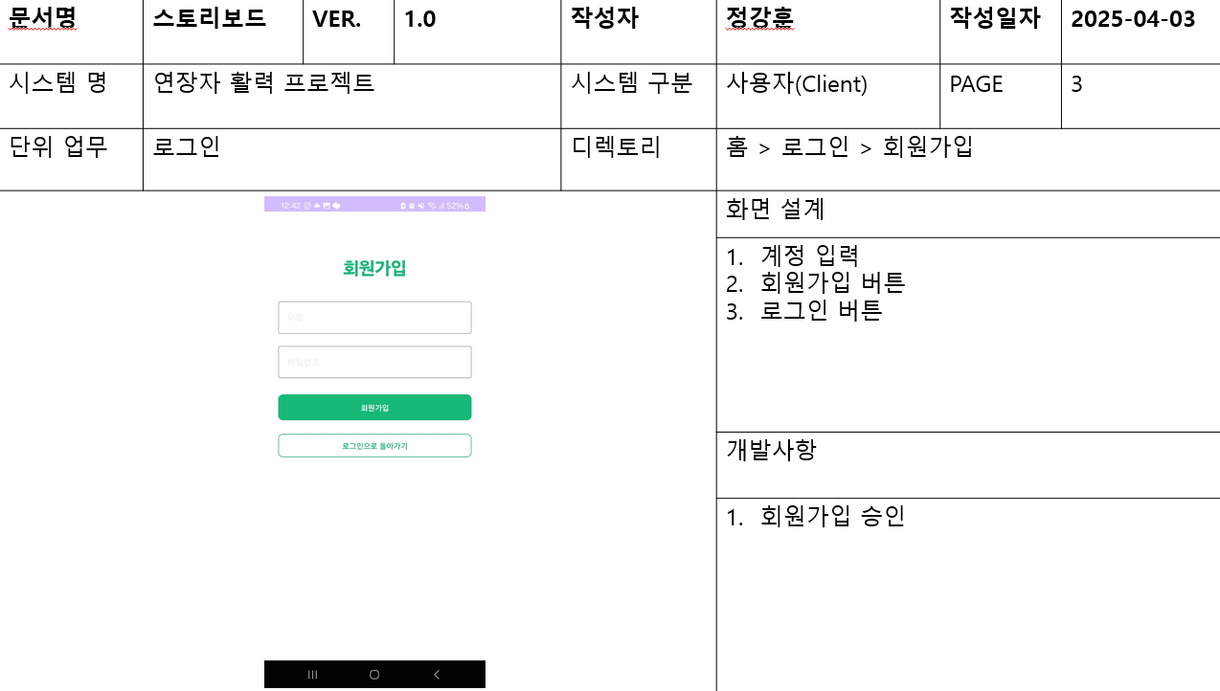
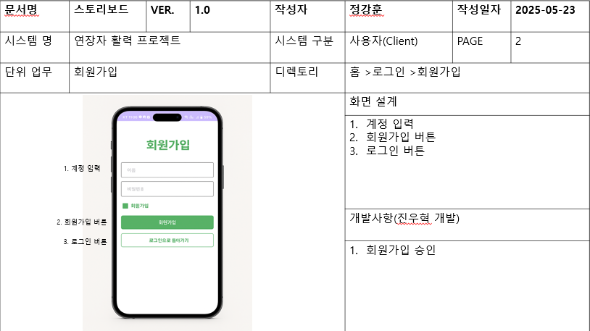
스토리보드

Slide 16
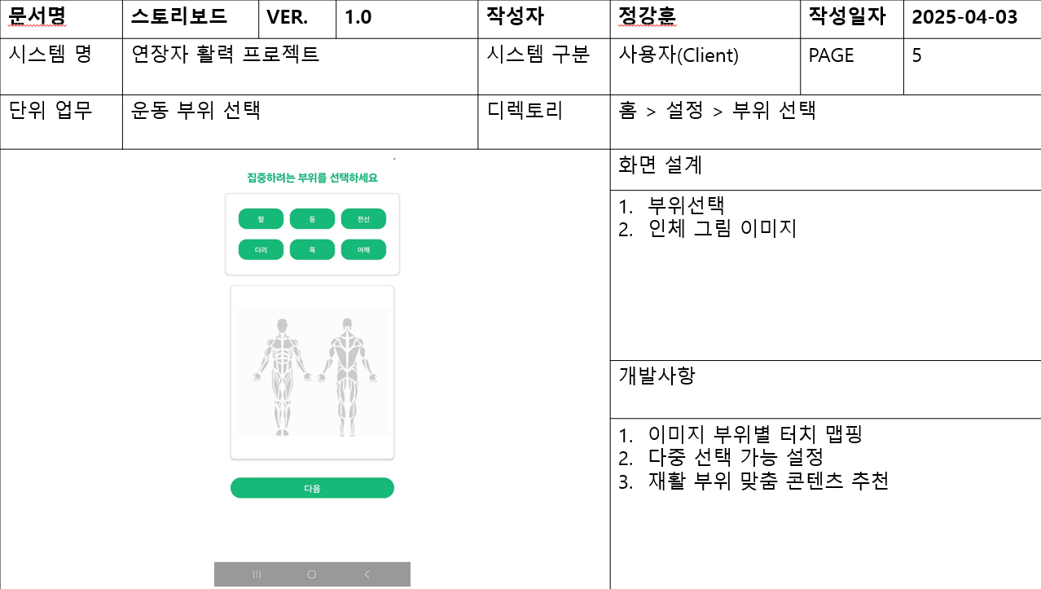
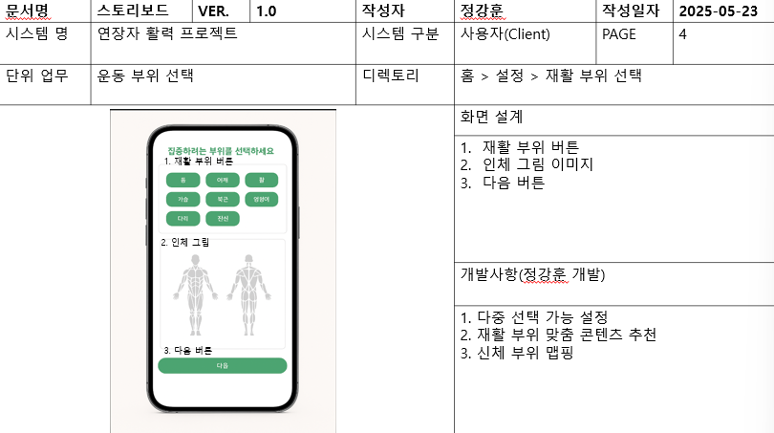
스토리보드

Slide 17
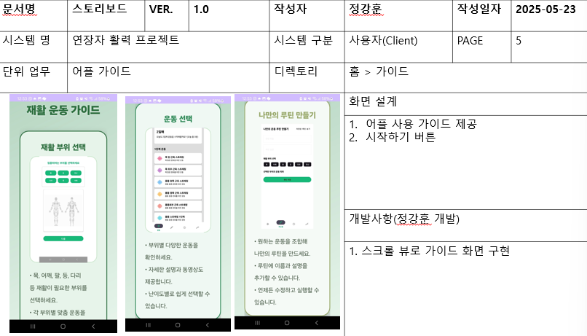
스토리보드

Slide 18
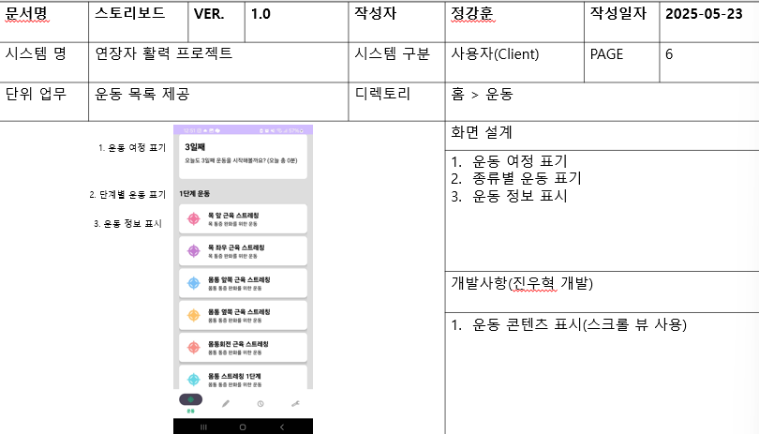
스토리보드

Slide 19
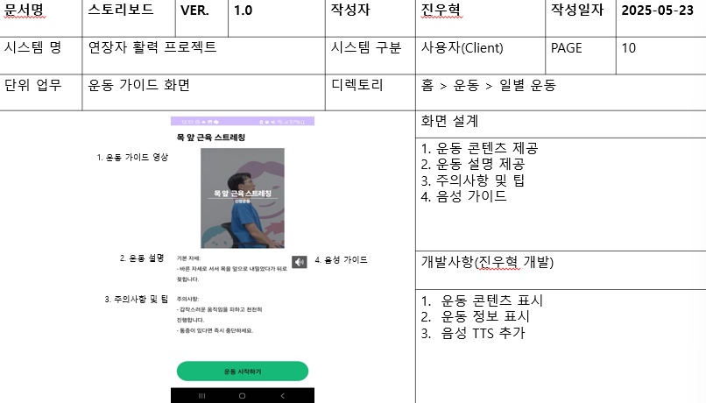
스토리보드

Slide 20
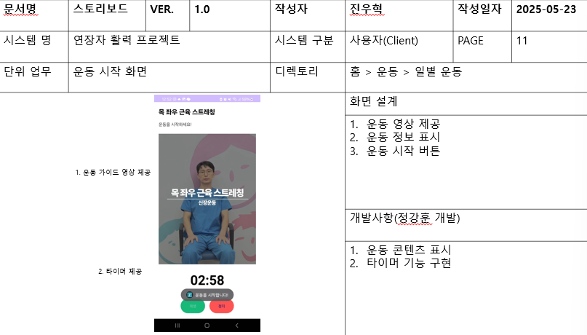
스토리보드

Slide 21
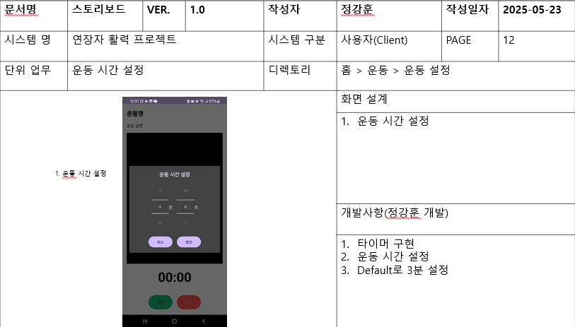
스토리보드

Slide 22
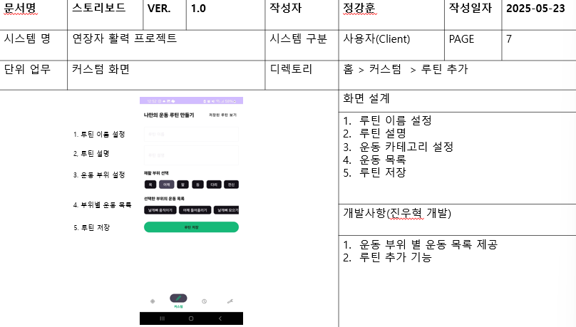
스토리보드

Slide 23
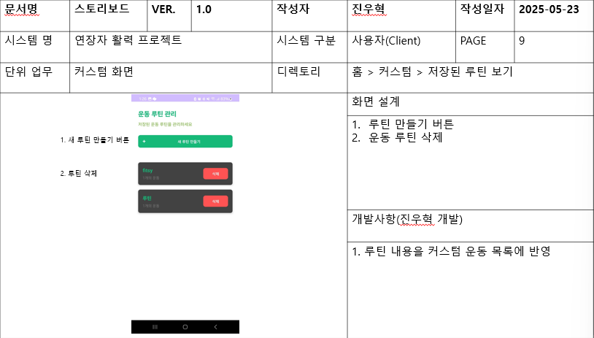
스토리보드

Slide 24
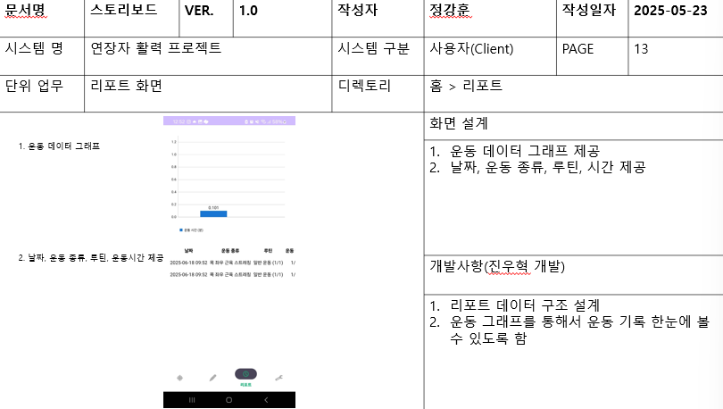
스토리보드

Slide 25
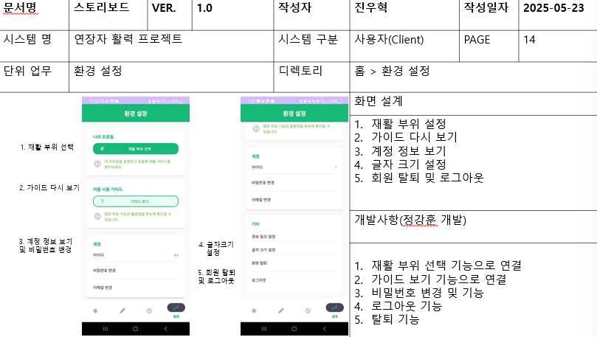
스토리보드

Slide 26
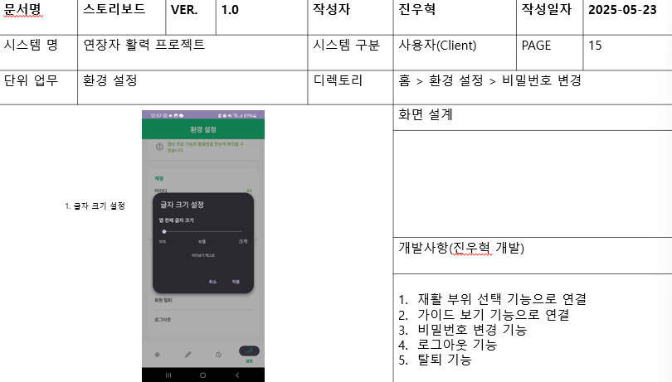
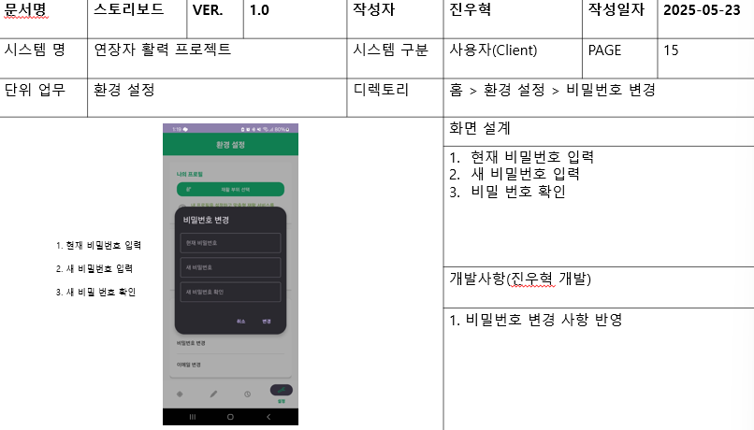
스토리보드

Slide 27
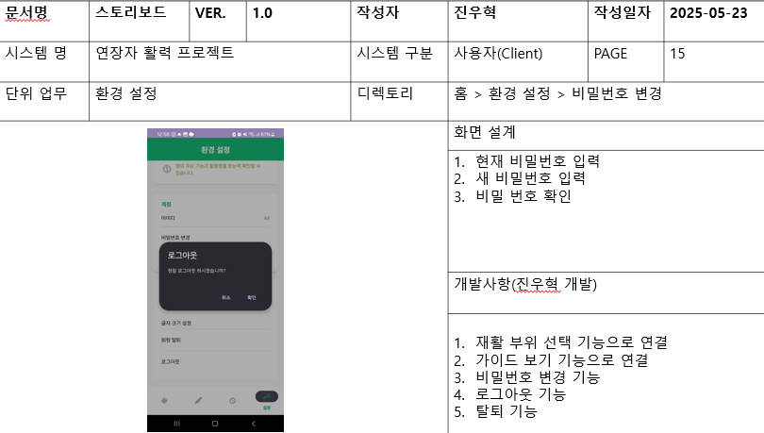
스토리보드

Slide 28
5. 스크럼 활동 현황

Slide 29

팀 scrum 미팅 (4/25)
1
지난 주 완료
정강훈, 진우혁: 프로젝트 문서화 작업
2
이번 주 계획
정강훈: 운동 데이터 set 탐색
진우혁: 기본적인 어플의 뼈대 잡기

Slide 30
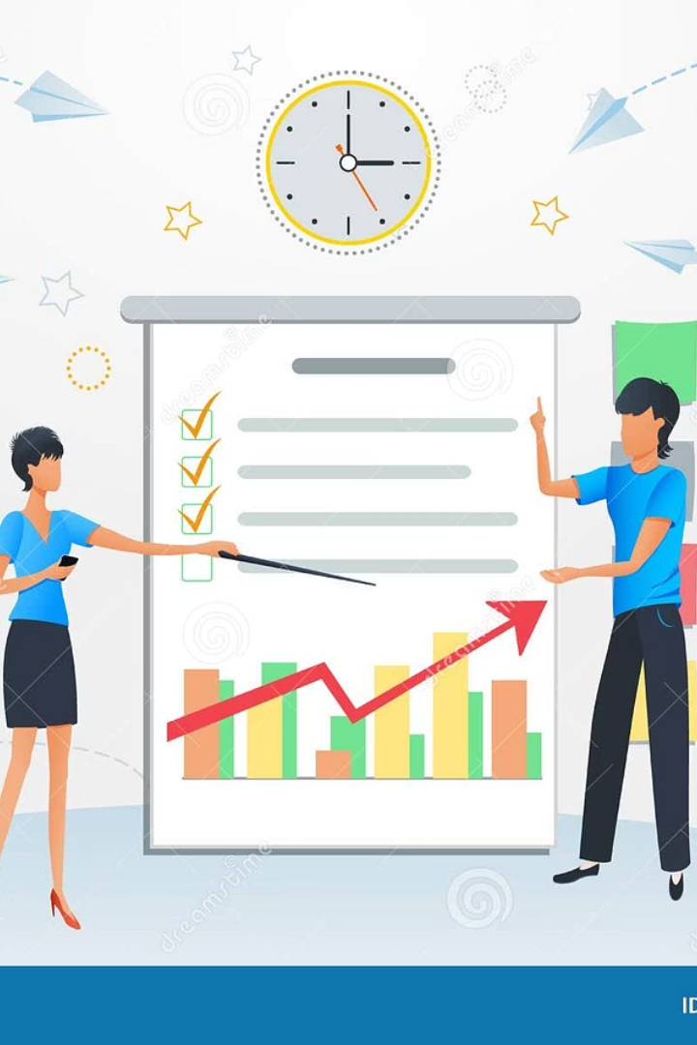
팀 scrum 미팅 (5/2)
1
지난 주 완료
정강훈: 운동 데이터 찾아보기
진우혁: 네비게이션 바와 화면 간 이동 구현
2
이번 주 계획
정강훈: 깃허브 파일 복구 및 운동 부위 선택 화면 구현
진우혁: 로그인 및 회원가입 기능 구현
3
장애물/이슈
깃허브 커밋 실수로 인해 문서 소실

Slide 31
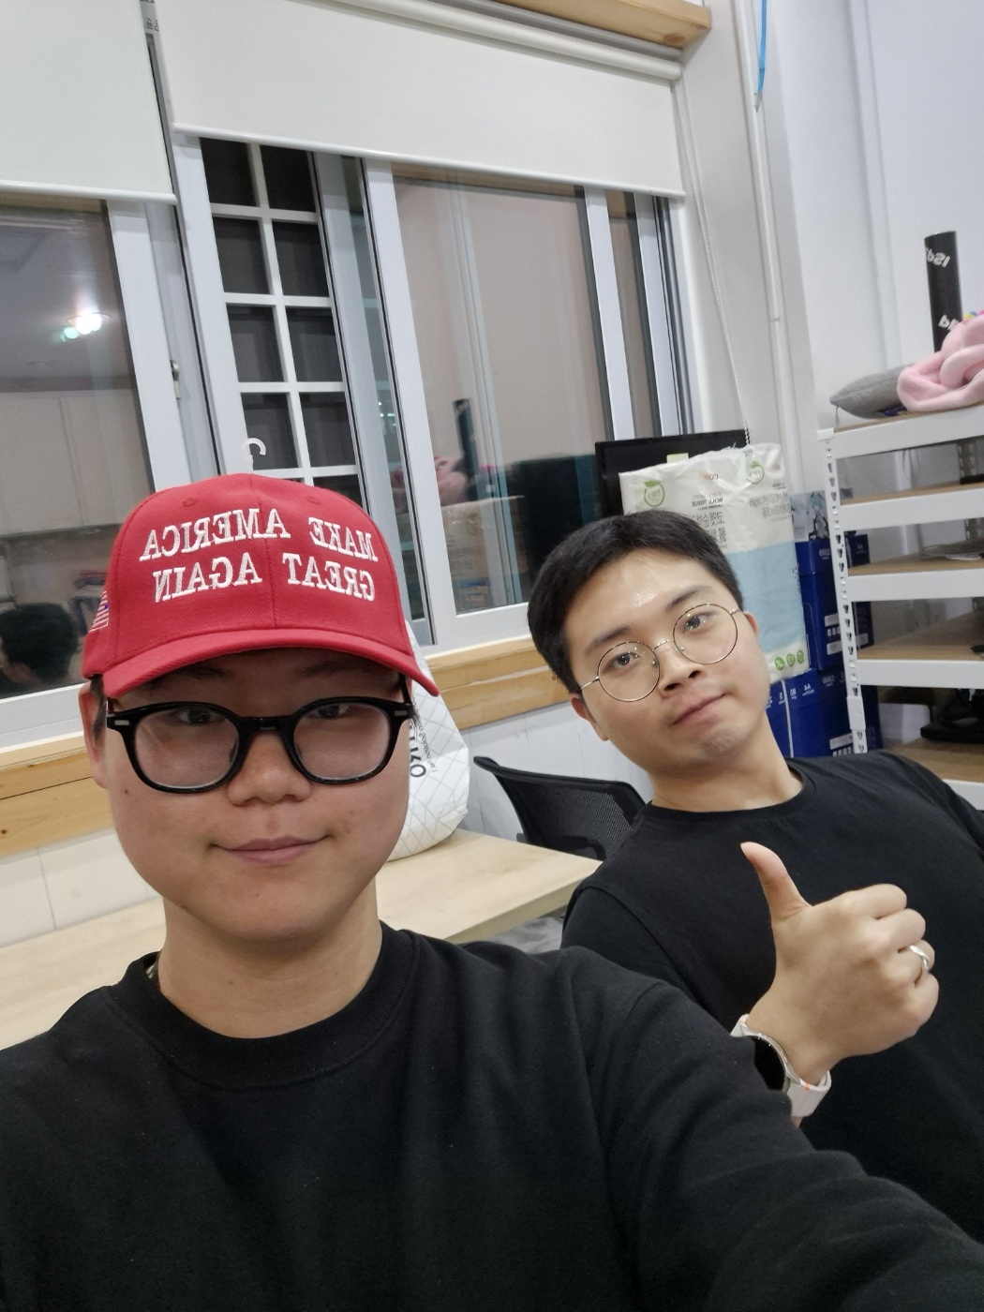
팀 scrum 미팅 (5/9)
1
지난 주 완료
정강훈: 깃허브 파일 일부 복원 및 운동 부위 선택 화면 구현
진우혁: 로그인 및 회원가입 기능 구현, 운동 화면 기본 요소 구현
2
이번 주 계획
정강훈: 운동 부위 선택 화면 svg 파일 수정 및 맵핑 기능 구현
진우혁: 커스텀 화면 세부 내용 구현
3
장애물/이슈
svg 파일의 path가 복잡해 맵핑 기능 제한
안드로이드 기기에서 빌드를 실행했을 때 서버에 연결 불가

Slide 32
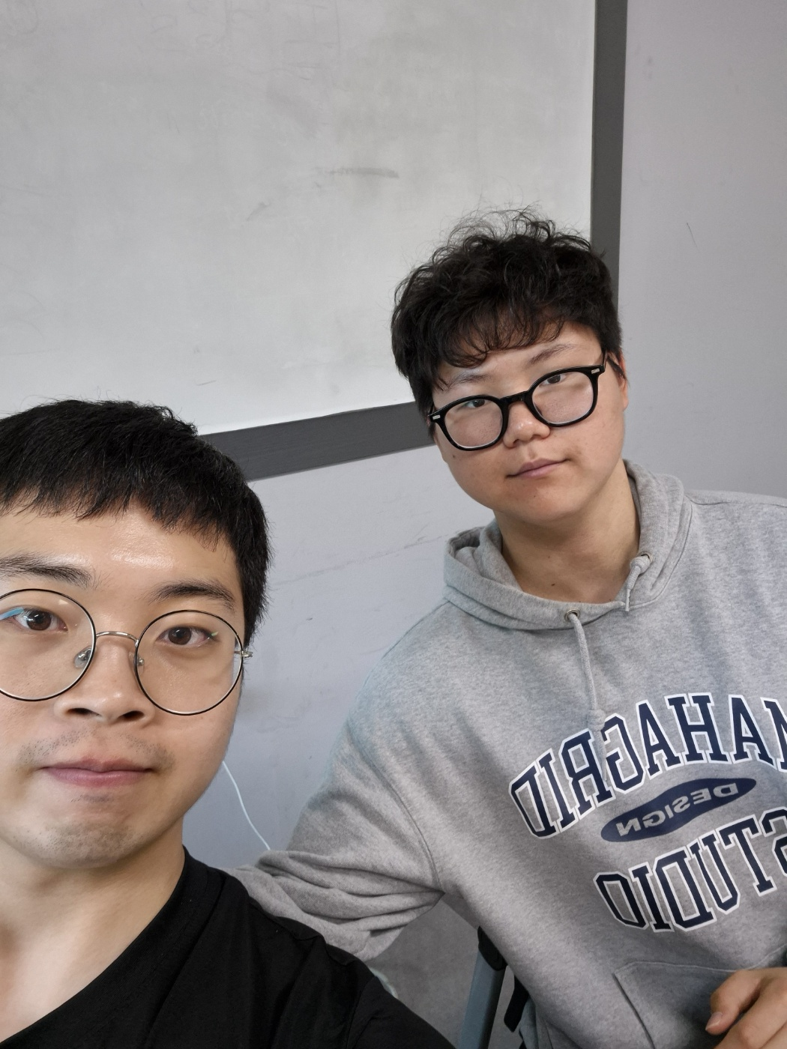
팀 scrum 미팅 (5/28)
1
지난 주 완료
정강훈::운동 영상 조사
진우혁: 비밀번호 변경 오류 해결
2
이번 주 계획
정강훈: preview를 위한 문서화 및 발표 준비
진우혁: preview를 위한 문서화 및 발표 준비

Slide 33
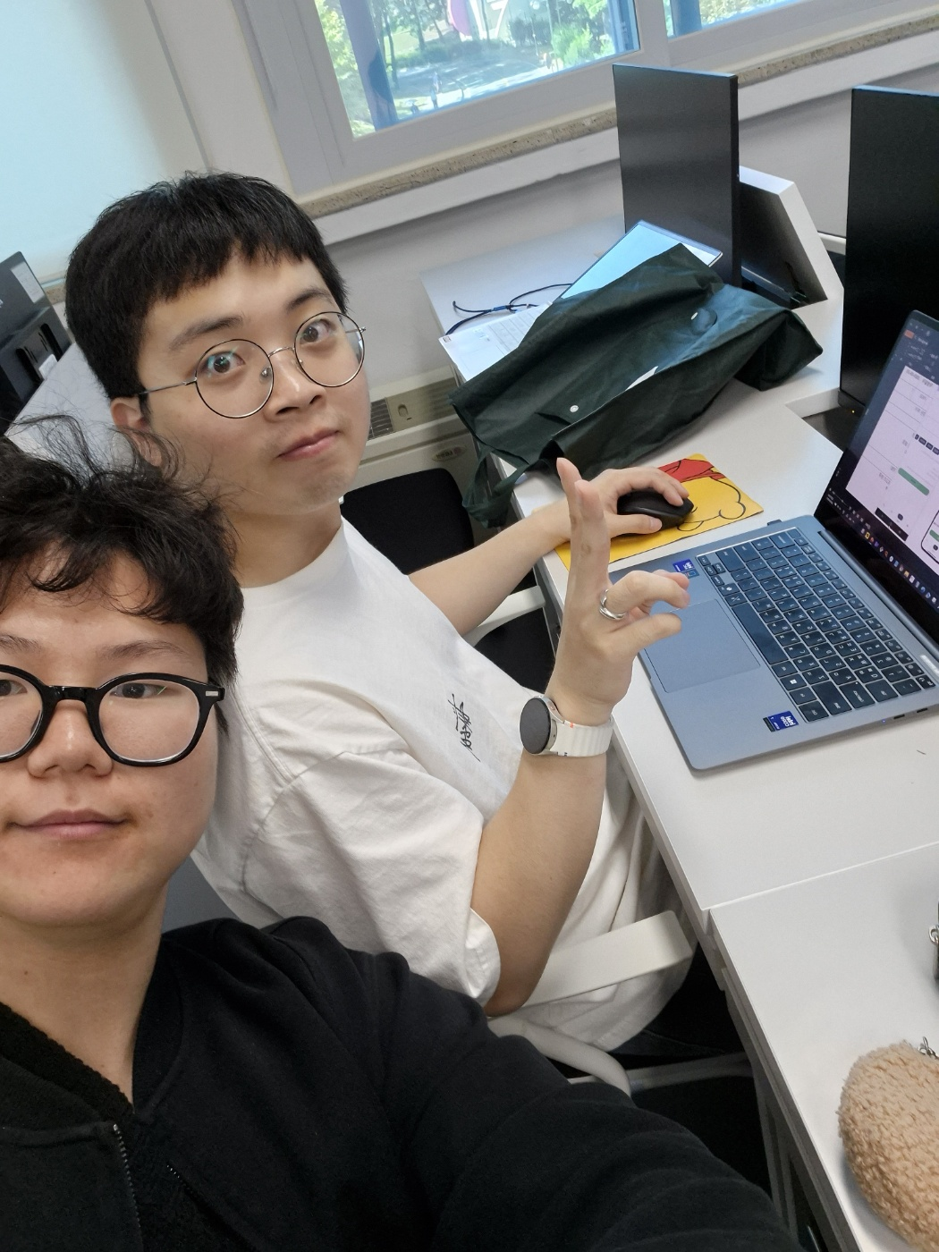
팀 scrum 미팅 (6/5)
1
지난 주 완료
정강훈: preview를 위한 문서화 및 발표 준비, 운동 종류 구체화
진우혁:preview를 위한 문서화 및 발표 준비, 운동 종류 구체화
2
이번 주 계획
정강훈: UI 및 body setting 수정
진우혁: TTS 기능 추가, 동기부여 화면추가
3
장애물/이슈
Video 연결 시 오류 발생 (파일명 수정으로 해결

Slide 34
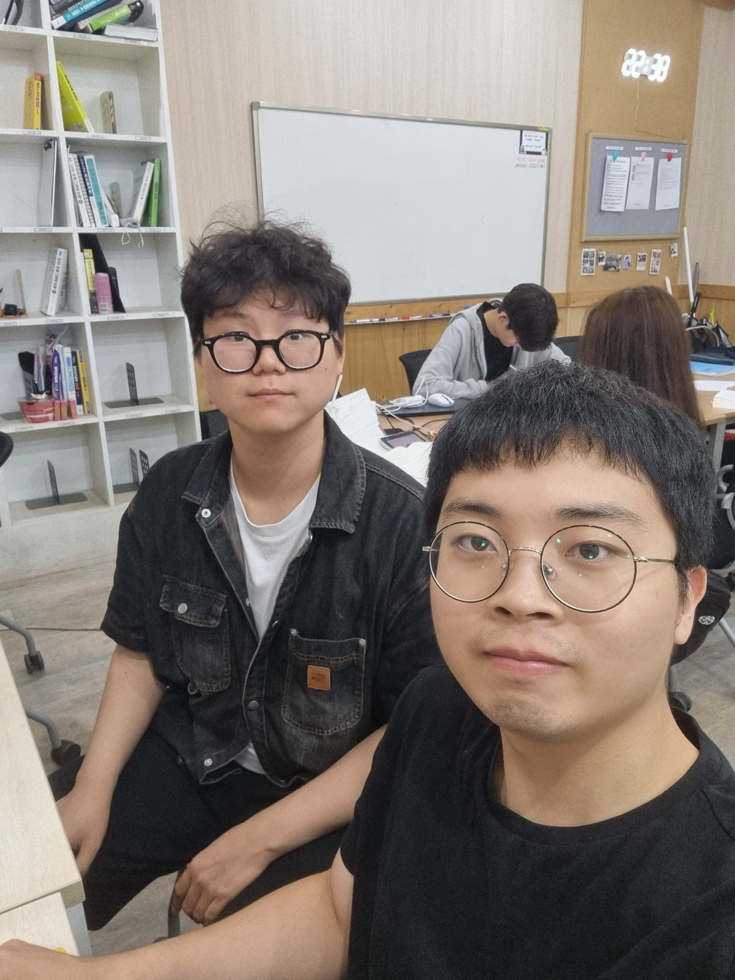
팀 scrum 미팅 (6/12)
1
지난 주 완료
정강훈: UI 통합, 커스텀 화면 개선, 가이드 UI 수정
진우혁: 동기부여 기능, UI 수정, 프로젝트 구성도 명시
2
이번 주 계획
정강훈: 발표 자료 준비, 문서화
진우혁: 발표 자료 준비, 문서화, 프로젝트 구성도 재명시
3
장애물/이슈
프로젝트 구성도가 무엇인지 인지하지 못함

Slide 35
6. 팀원 별 가장 잘한 일,
향후 역량 향상 계획

Slide 36
팀원 별 가장 잘한 일
1
진우혁: Spring-Boot를 이용한 서버 구성
정강훈: 어플 전체적인 화면 설계
2
진우혁: Retrofit를 이용한 통신
정강훈: 운동 데이터 셋 마련
3
진우혁: action들을 재활용하여 다른 운동 장면을 같은 action으로 처리

Slide 37
향후 역량 향상 계획
1
진우혁: 대용량 트래픽 처리를 위한 역량 강화
정강훈: 데이터 분석 역량 강화
2
진우혁: Gemini 연결을 위한 AI 공부
정강훈: 사용자 특화 UI/UX 설계 공부
3
진우혁: wifi 변화에도 강인한 어플을 위한 네트워크 관련 역량 강화

Slide 38
7. 본 프로젝트 발전 방향

Slide 39


본 프로젝트 발전 방향
다양한 운동 영상/가이드 추가
운동 모습을 모니터링하여 AI 기반 피드백 기능 추가
서버 확장(클라우드, 외부 DB 연동) 및 보안 강화
사용자 피드백을 반영한 기능 개선 및 UI/UX 고도화

Slide 40
8. Github URL
https://github.com/Jinnuu/big-data-understanding-and-anaylsis.git

Slide 41
9. 프로젝트 실행 영상

